Slide 1
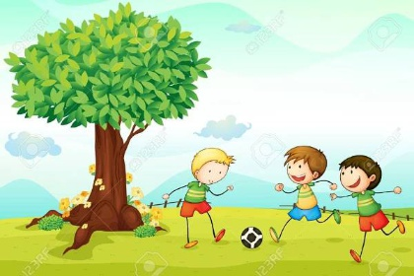
Škola v přírodě Čeložnice
11.6. – 15.6.2018

Slide 2
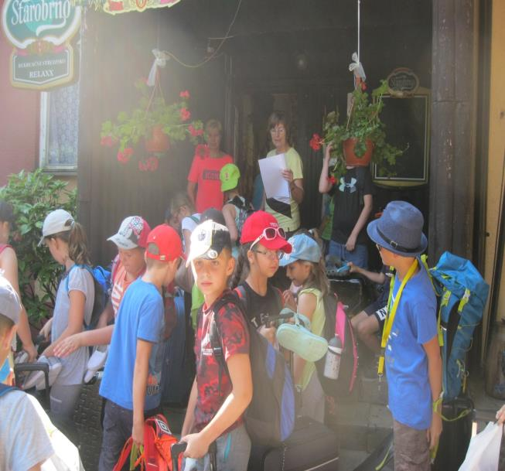
Tak jsme tady.

Slide 3
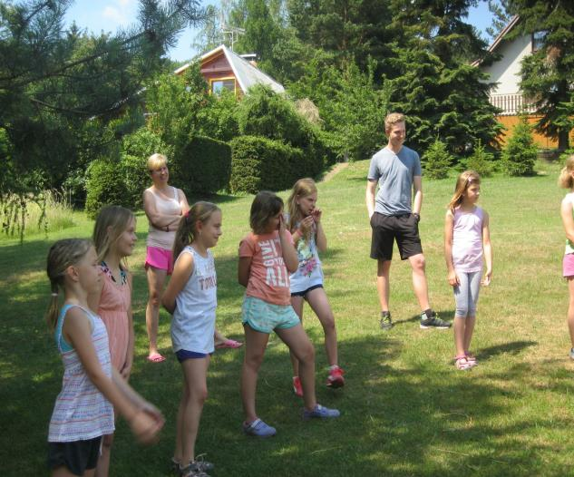
Seznamovací hry s Luckou a Michalem.
Ahoj, já jsem Lucka
a já Michal

Slide 4
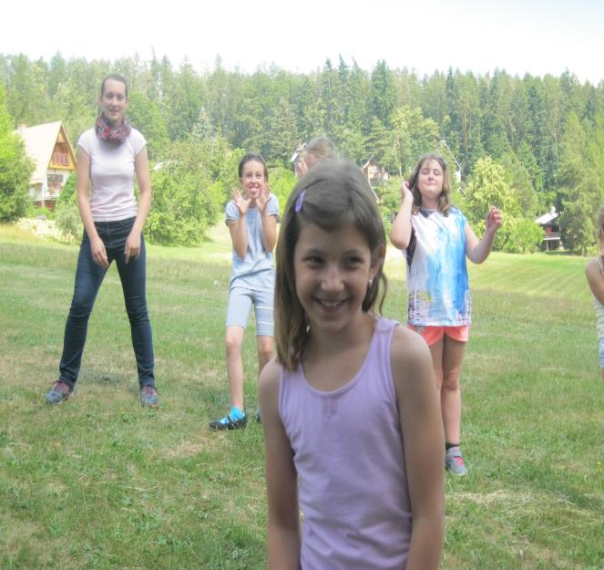
Na upíra

Slide 5
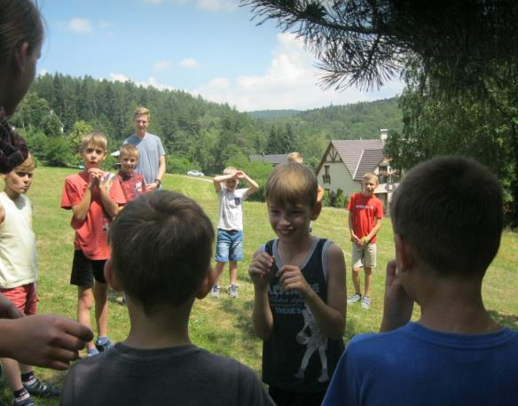

Slide 7
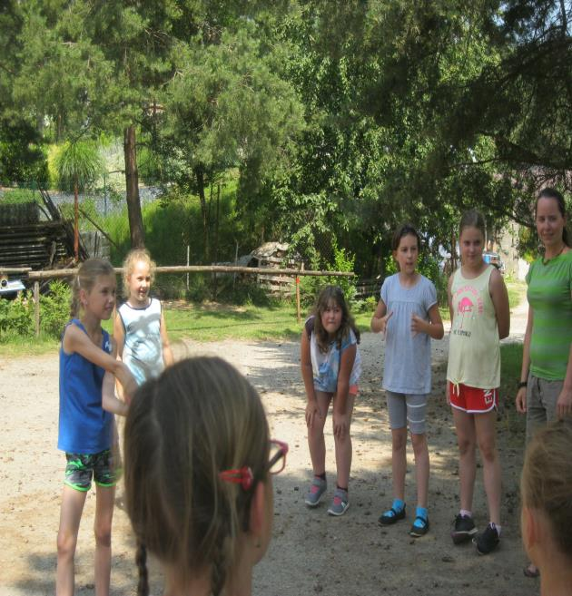
s Martinou

Slide 8
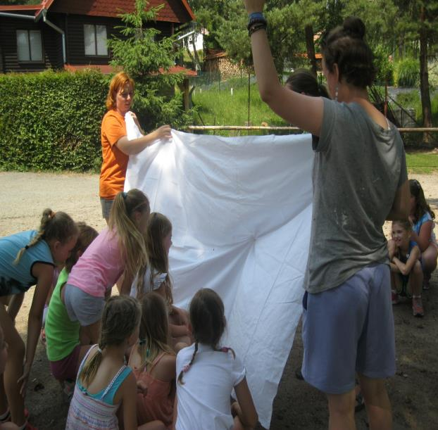
s Petrou a Eliškou
Kdo je tam?

Slide 9
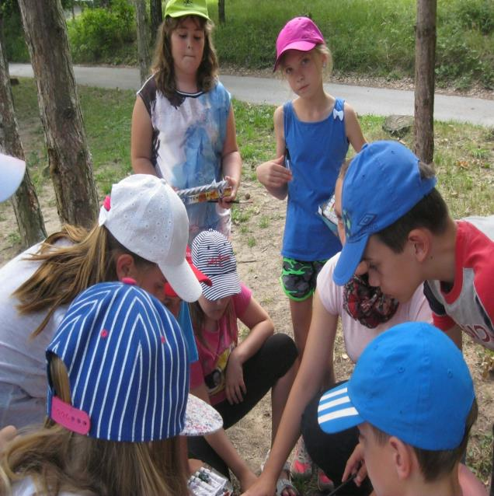
Malování vlajek.

Slide 10
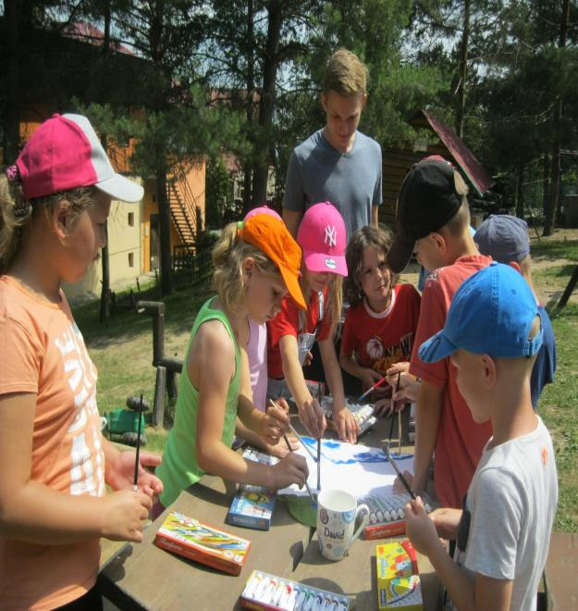

Slide 11
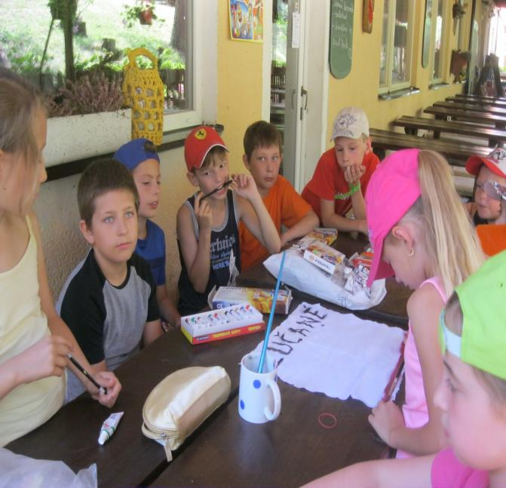

Slide 12
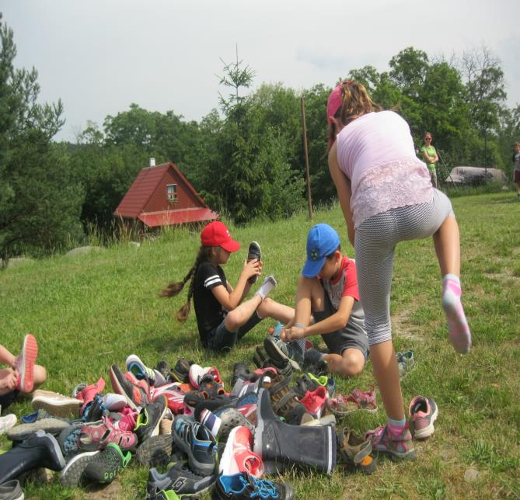
Poznáš své boty?

Slide 13
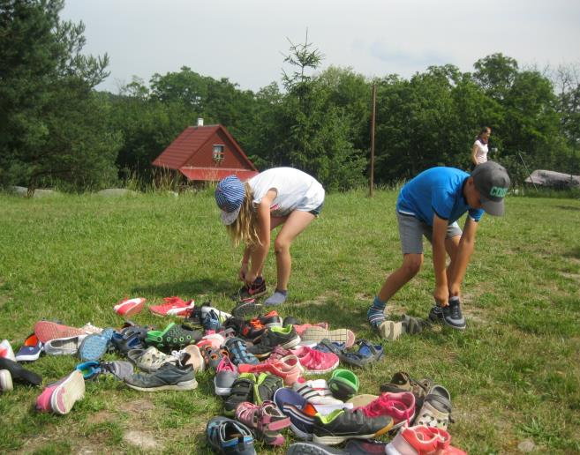
Nevím, nevím, je jich nějak moc.
Má to cenu hledat?

Slide 14
To je teda chaos….

Slide 15
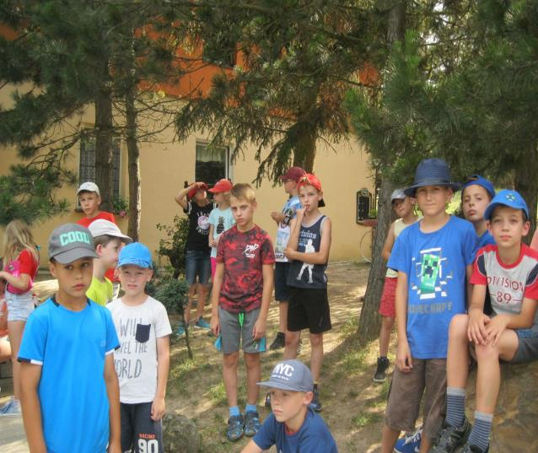
Čekáme na další aktivitu.
Co se asi bude dít?

Slide 16
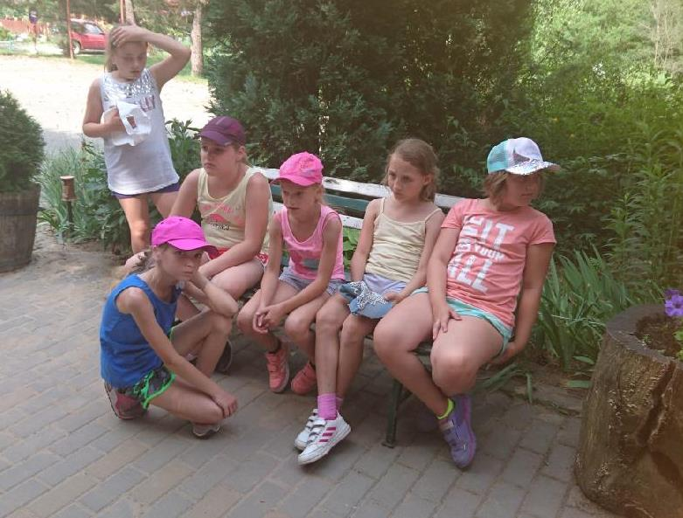
To jsme my ….. 3.A

Slide 17
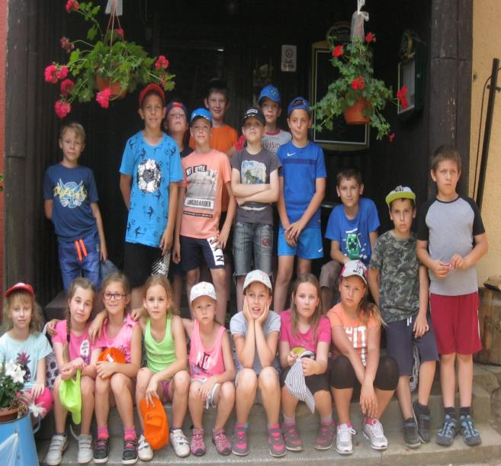
To jsme my ….. 3.B

Slide 18
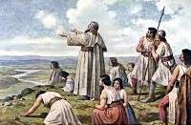
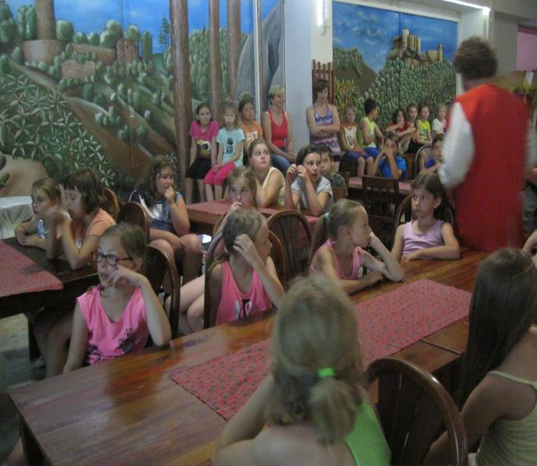
Praotec Čech

Slide 19
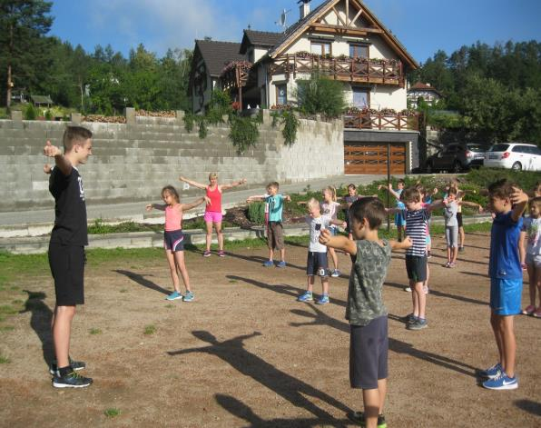
Náročná rozcvička s Michalem.

Slide 20
kroužíme
To je dřina po ránu

Slide 21
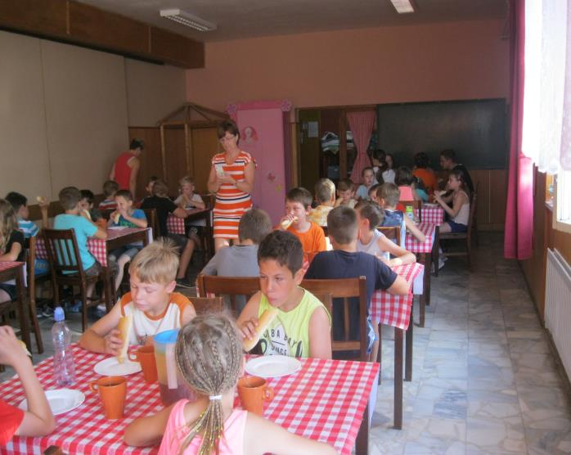
Naše první snídaně.
To je dobrota
mlask
mňam

Slide 22
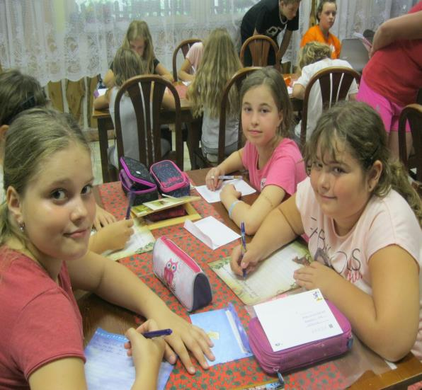
Píšeme dopisy a pohledy.

Slide 23
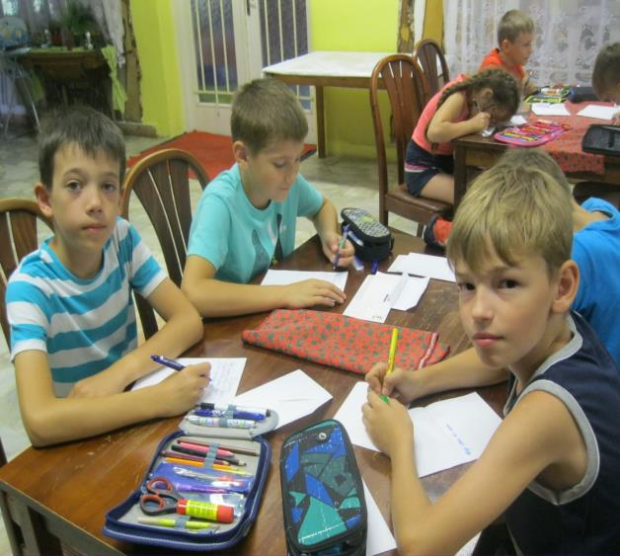

Slide 24
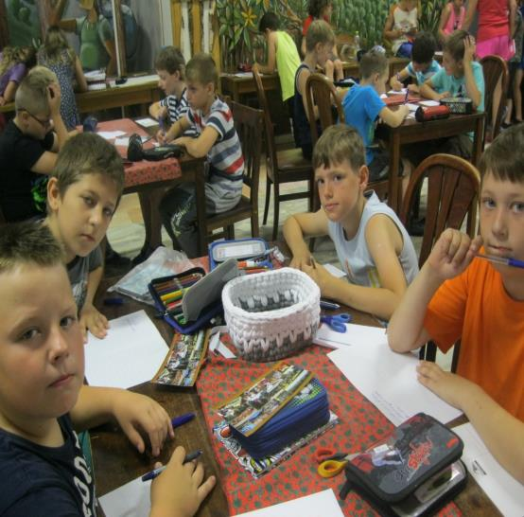
…jen abi tam nebili chibi
Všechna i jsou špatně!

Slide 25
Ahoj mami a tati,
mám se dobře a vůbec se

Slide 26
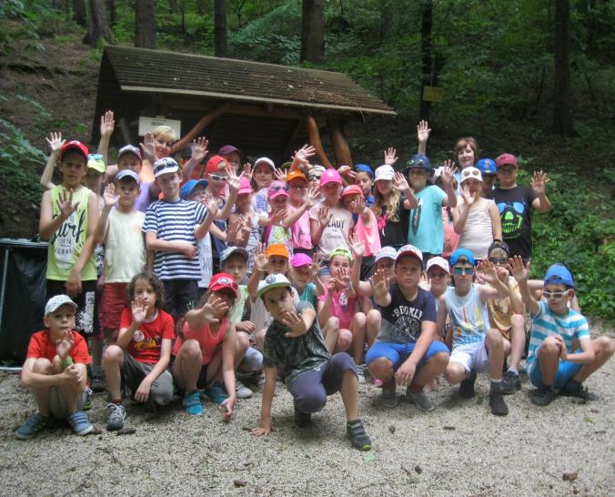
Vycházka do lesa k pramenu Smraďavka.

Slide 27
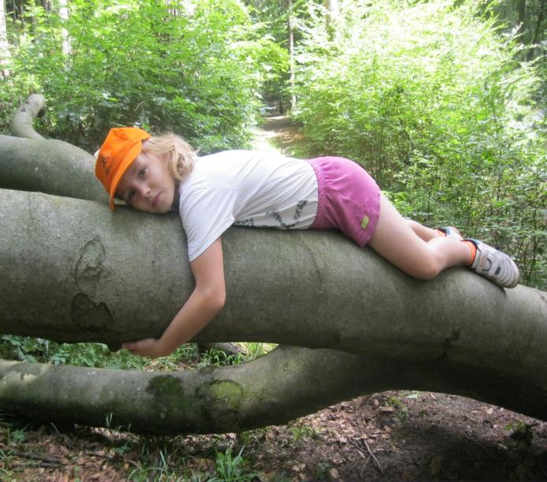
Objímání stromů.

Slide 28
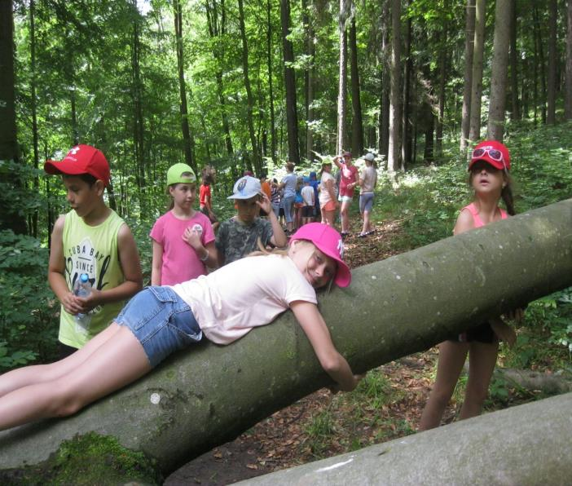

Slide 29
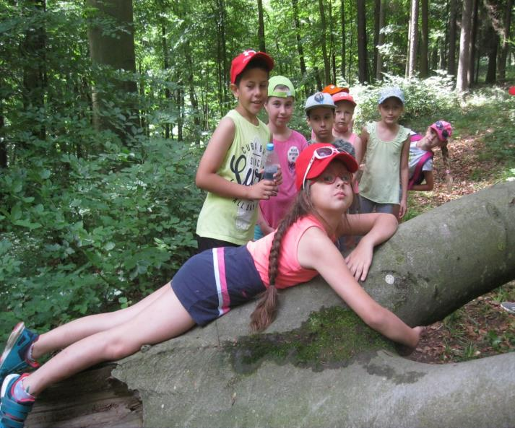

Slide 30
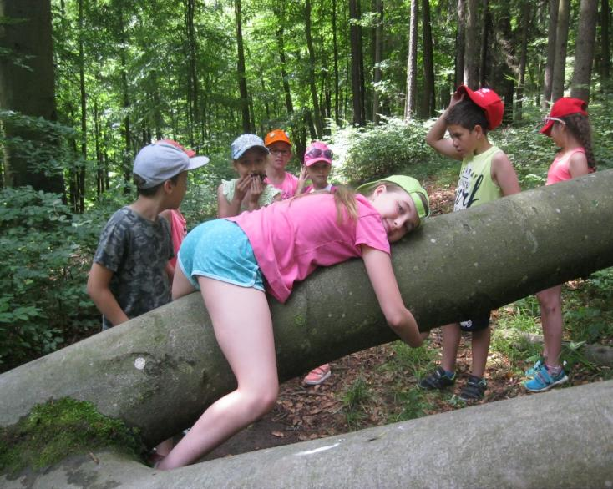

Slide 31
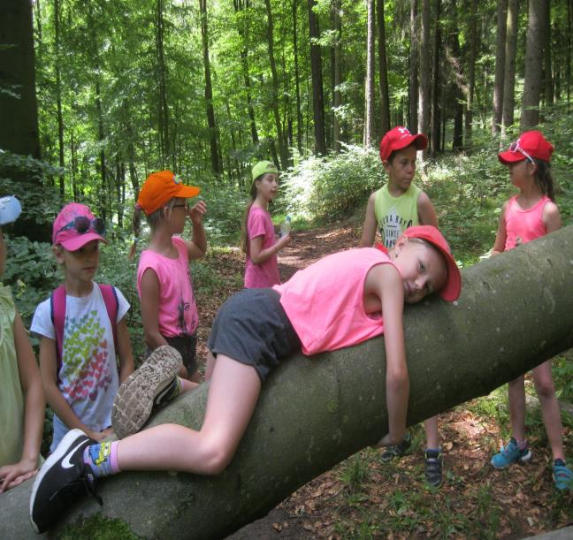

Slide 32
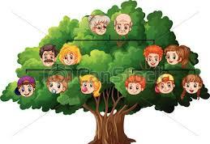
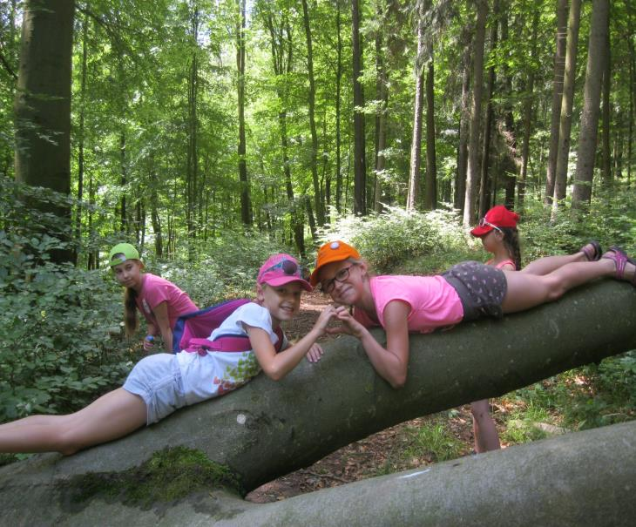

Slide 33
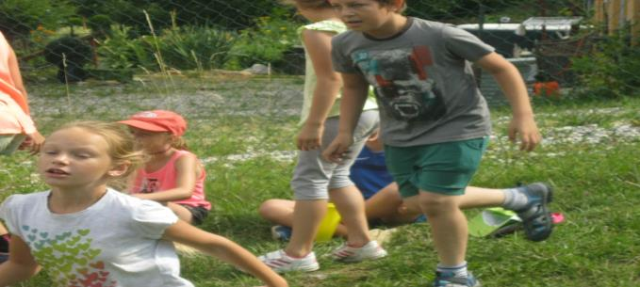
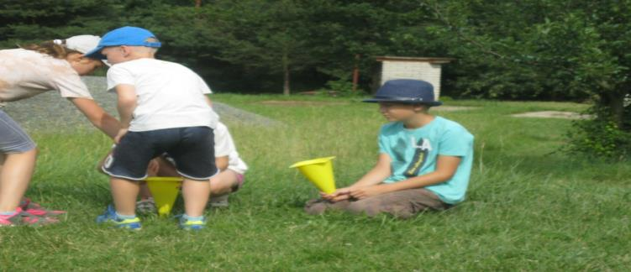
Další z her …

Slide 34
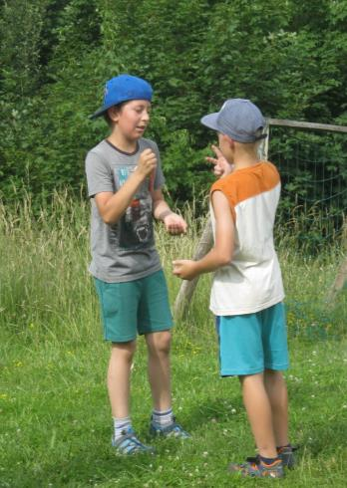
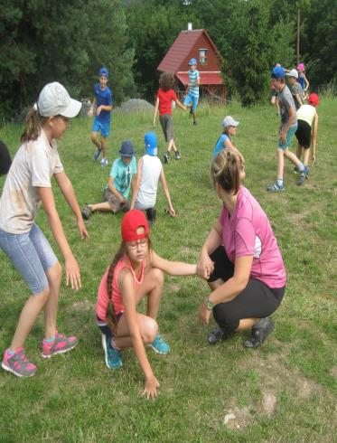
kámen, nůžky, papír….

Slide 35
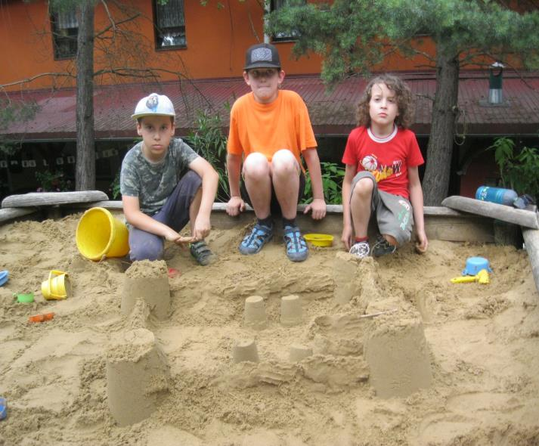
Na pískovišti…

Slide 36
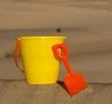
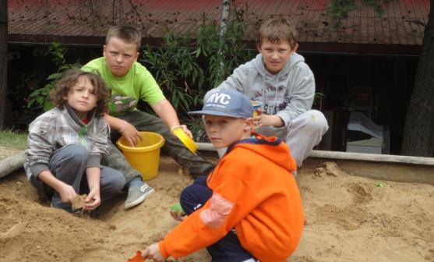
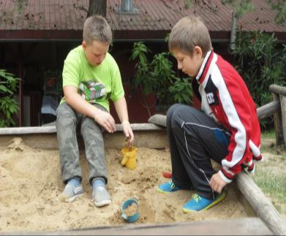

Slide 37
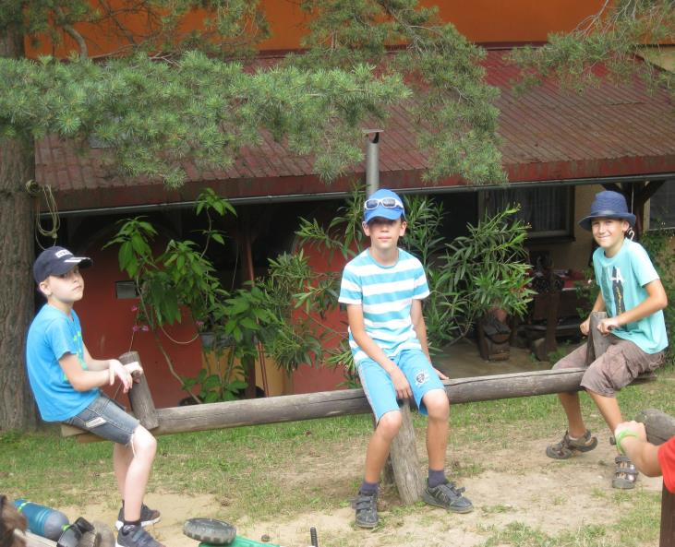
V areálu

Slide 38
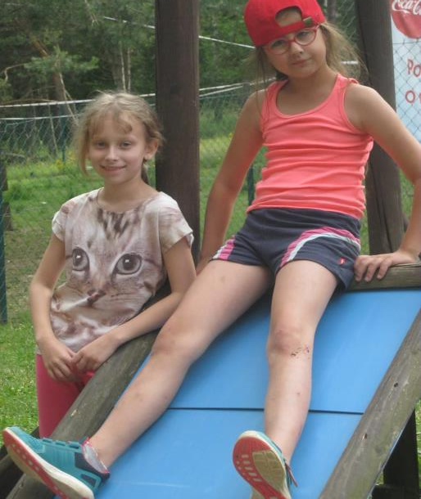
Pohoda, klídek …
A jedéém…

Slide 39
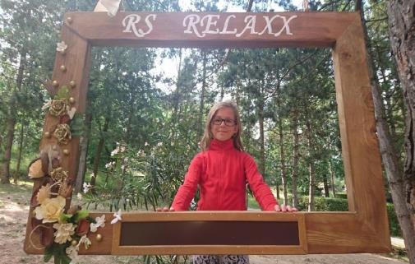
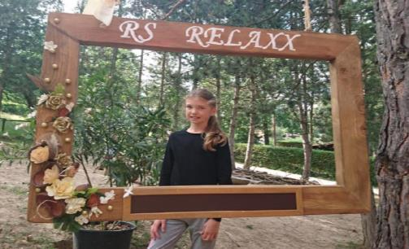
Eliška
Nikolka

Slide 40
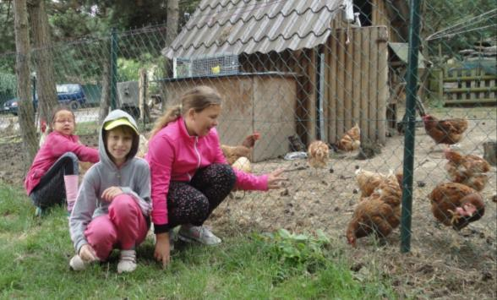
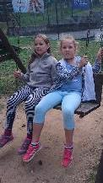
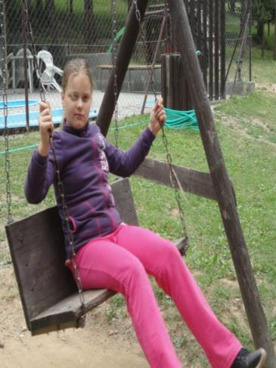

Slide 42
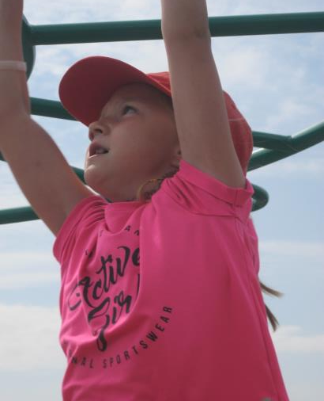
Na cvičebních strojích…

Slide 43
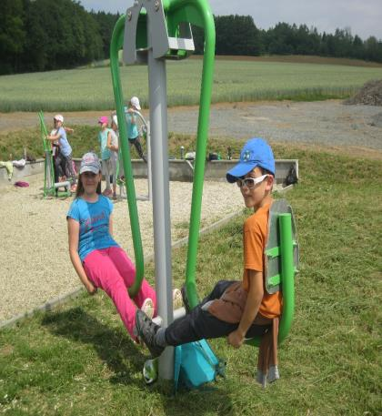
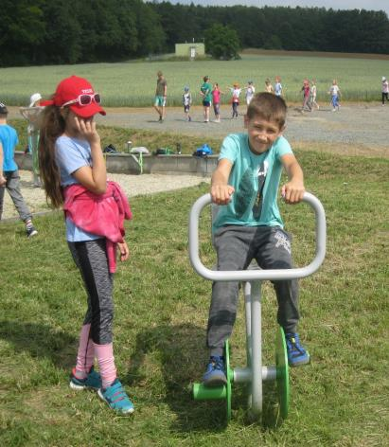
super zábava … to nám v Bučovicích chybí

Slide 44
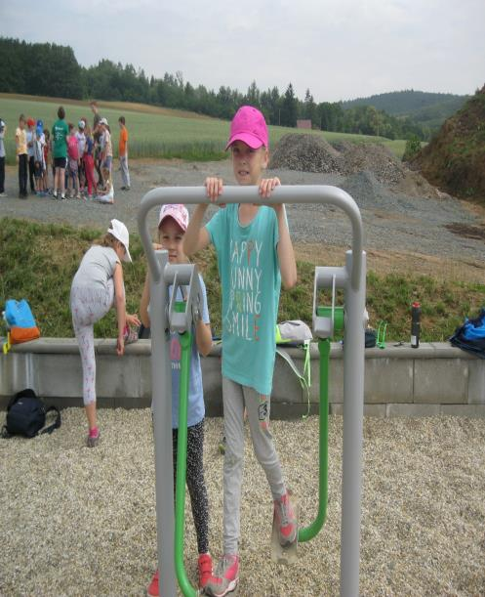
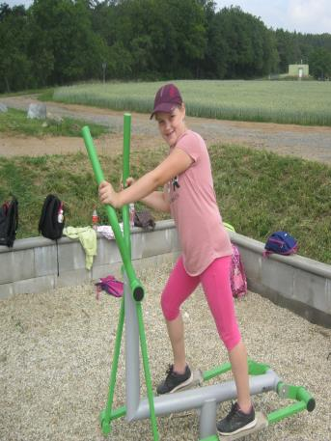
To budou svaly…

Slide 47
…to je výška

Slide 48
Matýsek a kočka
Mňau…

Slide 49
Naše nacvičené scénky – PRAOTEC ČECH

Slide 50
LIBUŠE
„Půjdete za hory a řeky pro nového vládce a mého příštího manžela!“

Slide 51
A PŘEMYSL ORÁČ

Slide 52
Soutěžíme ....

Slide 53
Vyrábíme hrady…

Slide 55
Co s tím?
kuk

Slide 56
malujeme trička

Slide 57
Hra OTVP

Slide 58
chvíle odpočinku

Slide 59
Lov kanců
Jé, já jich mám…

Slide 60
malé občerstvení

Slide 61
luštíme hlaholici

Slide 62
Naše nákupy…
Chybělo nám to ?

Slide 63
poslední večer – opékání špekáčků

Slide 65
zakreslování do mapy

Slide 66
předání diplomů a odměn
za stolování

Slide 67
za největší klíště
za nejvtipnějšího skřítka
za největšího svůdníka

Slide 68
za nejlepšího přenašeče vody
za nejlepší výkon
v OTVP
za největšího
gentlemana

Slide 69
za úklid v botárně
1.místo za úklid pokoje

Slide 70
2. a 3. místo za úklid pokojů

Slide 71
Máme sbaleno.

Slide 72
kmen LEMÚZI kmen LUČANÉ

Slide 73
kmen PŠOVANÉ kmen DOUDLEBY

Slide 77
poslední hra…..

Slide 78
To nám to sluší.

Slide 79
Odjíždíme domů.

Slide 80
Přežili jsme. Děti jsou rozdány.

